Slide 1
Domain-Specific Languages
Intro & Internos

Slide 2
DSLs
Lenguajes
Propósito General (GPL: General Purpose Languages)
Específicos de dominio (DSL)
GPLs
Permiten construir cualquier tipo de aplicaciones
Ej: C, Java, Smalltalk, Ruby, etc…
DSLs
Sólo permiten describir o programar un tipo específico de aplicaciones.
Ej: SQL, HTML, RegExp, Markdown, etc..

Slide 3
DSLs
Externos
“full”
Parser/Lexer/Linker etc “propio”
No requieren de otro lenguaje
Implementación
Interpretados
Compilados
Traducidos: generan código de otro lenguaje.
Internos
Sobre un GPL existente
Utilizando “truquitos”

Slide 4
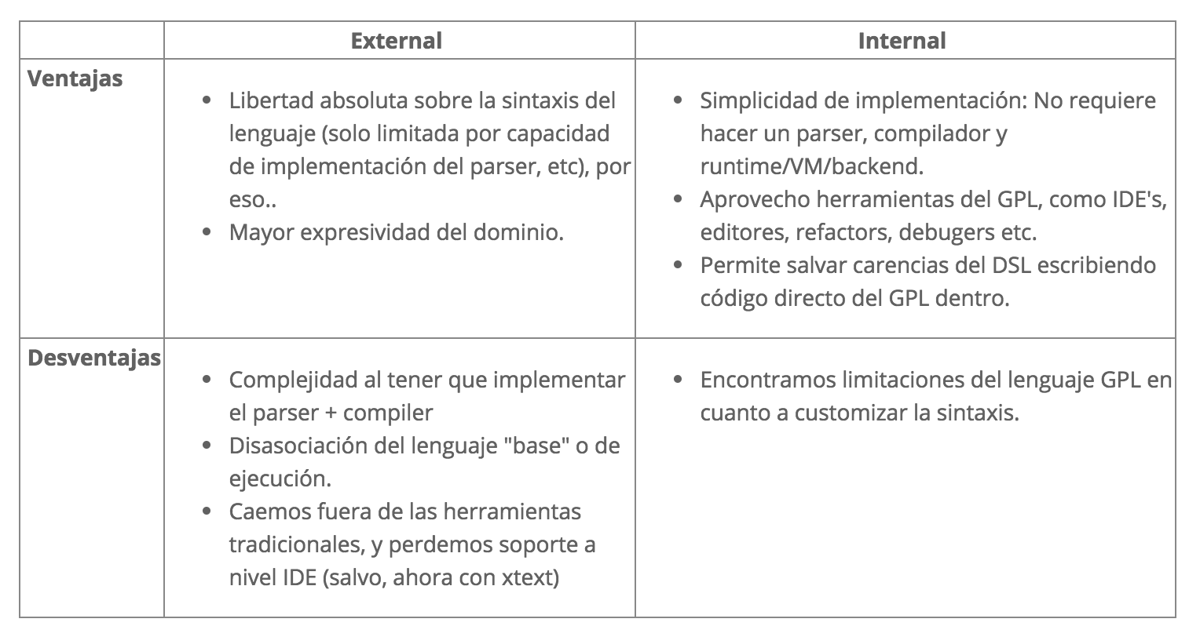
Comparación

Slide 5
DSLs Internos

Slide 6
DSLs Internos
Evitan overhead de construir un lenguaje completo
(intenta) Ocultar detalles del GPL
Sintaxis: llaves, puntos, etc.
Conceptos del paradigma: ej, classes, métodos, variables.,etc
Sintax ~= conceptos del dominio
Dependen mucho del GPL que tengamos !!

Slide 7
DSLs Internos - Características útiles de GPLs
Puntos y paréntesis opcionales (ej: ruby, scala)
cuenta depositar 234 vs cuenta.depositar(234)
Extender clases (ruby open classes, xtend extension methods, scala implicits)
Xtend: hs(2) => 2.hs() => 2.hs
Scala: (implicit) 2.hs() => 2 hs

Slide 8
DSLs Internos - Características útiles de GPLs
Sobrecarga operadores (scala, ruby, xtend)
Ruby: taxi libre?
Scala/Xtend: api / usuarios / get

Slide 9
DSLs Internos - Características útiles de GPLs
bloques
Ruby:
una casa do
color :amarilla
de 3.ambientes
end
Xtend (operador with)
casa => [
color = amarilla
de( 3.ambientes )
]

Slide 10
DSL Internos - Herramientas utiles de los GPLs
Varargs y literales de lista
casa.con(
domitorio,
cocina,
baño
)

Slide 11
DLs Internos en Ruby

Slide 12
Ruby DSLs
Estructuras anidadas con bloques e instance_eval
casa do
dormitorio do
con :placard
end
cocina
end

Slide 13
Ruby DSLs
Keywords de negocio:
métodos de instancia
heredados con mixins
heredados por Open Classes
method_missing
class Descripcion
casa do .. end
end
“casa” puede ser un método con un bloque opcional
def casa(&bloque)
ó bien method missing también con bloque
def method_missing(name, args, &bloque)

Slide 14
Ejemplo HTML

Slide 15
Html - Bosquejo de lo que queremos
<html> <body> <div id="container"> <ul class="pretty"> <li class="active">Item 1</li> <li>Item 2</li> </ul> </div> </body> </html>
html = Html.new.document do body do div id: "container" do ul class: "pretty" do li "Item 1", class => :active li "Item 2" end end end end

Slide 16
Ejemplo Agenda - Xtend

Slide 17
DSL - Agenda
Ejemplo de TP en xtend
val agenda = agenda(
14.h - "Inicia Objetos 3",
18.h - "Fin objetos3" => [
remindMe > "Escribir Bitacora".via.email
],
19.h - "Llegada a casa" => [
remindMe > "Enviar enunciado de TP" . via . sms
remindMe > "Lavarse Las Manos" . via . phoneCall
],
)

